Slide 1


Services études, statistiques, évaluation

Slide 2
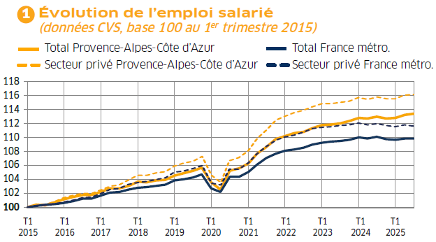
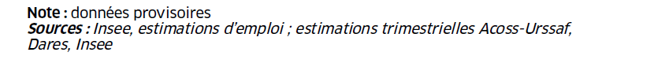
L’emploi salarié marque le pas
Au T3 2025
(par rapport au T2 2025)
+0,1 % (après +0,4 %)
stable (après +0,2 %)
→ Fin septembre 2025, 2 037 000 salariés dans la région (+0,4% sur un an)

Slide 3
Des évolutions contrastées au niveau départemental
Notes:
Au sein des départements de la région, les évolutions sont contrastées.
Les Bouches-du-Rhône suivent la tendance régionale (+0,1 %, après +0,4 %)
La décélération est plus marquée dans les Alpes-Maritimes (+0,2 %, après +0,7 %).
Les Alpes-de-Haute-Provence et le Vaucluse perdent à nouveau des effectifs après le sursaut du trimestre précédent (respectivement -0,5 % et -0,2 %, après +0,4 %).
Seuls les Hautes-Alpes et le Var enregistrent une croissance soutenue (+0,4 %, après respectivement +0,5 % et +0,2 %).

Slide 4
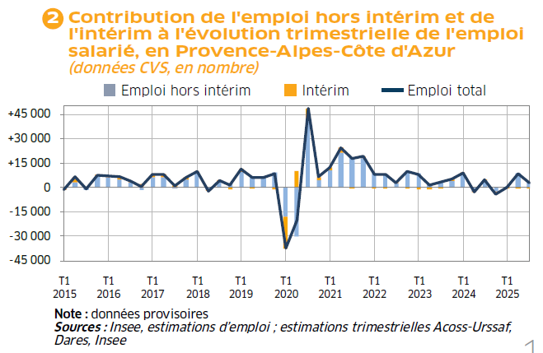
Ralentissement de l’emploi hors intérim, nouveau repli de l’intérim
Au T3 2025,
+2 800 emplois :
+3 320
emplois hors intérim
-490 intérimaires

Slide 5
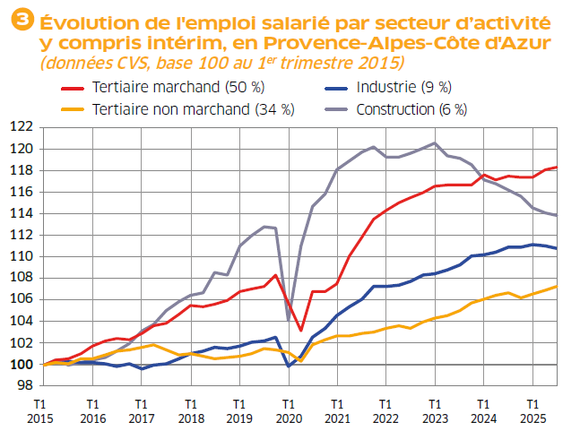
L’industrie détruit des emplois
Au T3 2025 :
+0,2 % (après +0,6 %)
-0,2 % (après -0,4 %)
-0,3 % (après une stabilité)
+0,3 % (après +0,3 %)

Slide 6
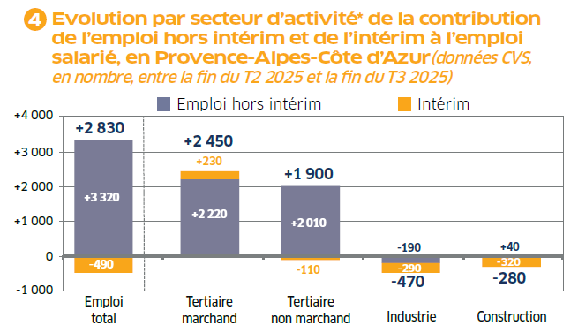
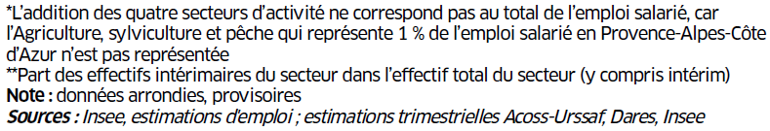
Dans la construction, la croissance est une nouvelle fois pénalisée par le repli de l’intérim

Slide 7
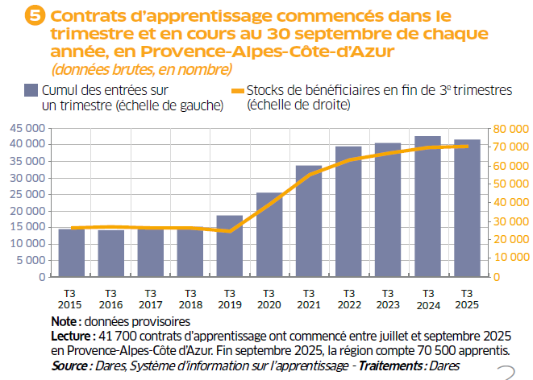
Premier recul des entrées en contrat d’apprentissage

Slide 8
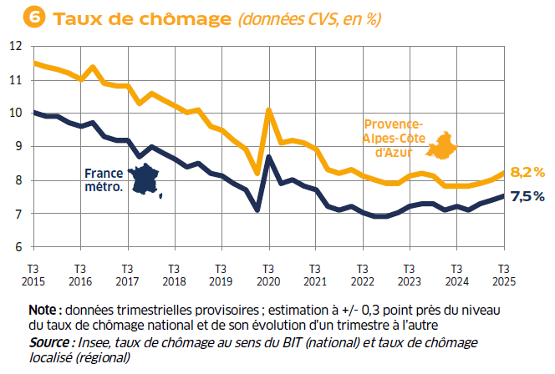
Un taux de chômage en progression modérée au 3e trimestre 2025…
Au T3 2025
(par rapport au T2 2025) :
+0,2 point
+0,1 point

Slide 9
… dans tous les départements de la région
Note : données trimestrielles provisoires ; estimation à +/- 0,3 point près du niveau du taux de chômage national
et de son évolution d’un trimestre à l’autre
Source : Insee, taux de chômage au sens du BIT (national) et taux de chômage localisé (régional et départementaux)

Slide 10
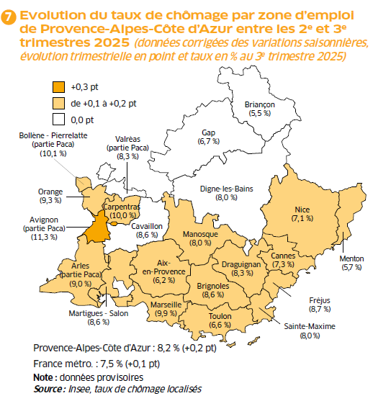
Le taux de chômage varie peu, sauf dans la zone d’emploi d’Avignon (partie Paca) où il augmente de +0,3 point

Slide 11
Demande d’emploi - avertissement :
mise en place de la loi pour le plein emploi depuis 2025
Comme le prévoit la loi pour le plein emploi du 18 décembre 2023, depuis janvier 2025, de nouveaux publics sont systématiquement inscrits à France Travail :
les demandeurs et bénéficiaires du RSA (Revenu de solidarité active) ;
les jeunes en recherche d'emploi suivis par les missions locales en CEJ (Contrat d'engagement jeune), Pacea (Parcours contractualisé d'accompagnement vers l'emploi et l'autonomie) ou AIJ (Accompagnement intensif des jeunes) ;
les personnes en situation de handicap suivies par Cap emploi.
Selon leurs situations socioprofessionnelles, ces publics sont orientés vers différents parcours d'accompagnement. L’orientation des personnes bénéficiant déjà du RSA avant la mise en place de la réforme étant progressive à partir du 1er janvier 2025, la montée en charge statistique l'est aussi.
Pour prendre en compte les situations de ces nouveaux publics, deux nouvelles catégories statistiques sont créées, selon les recommandations du Cnis : la catégorie F pour les personnes orientées en parcours social et la catégorie G pour les demandeurs et bénéficiaires du RSA en attente d'orientation.
Cette phase de transition devrait durer deux ans en France métropolitaine. Afin d'appréhender les évolutions conjoncturelles du nombre d'inscrits à France Travail pendant cette période, la Dares a mis à disposition, aux niveaux national et régional seulement, des indicateurs complémentaires hors bénéficiaires du RSA et hors jeunes « en parcours » (CEJ, Pacea et AIJ). Ces séries, dites « contrefactuelles », ne sont pas disponibles au niveau départemental. Elles sont présentées dans la diapositive suivante.

Slide 12
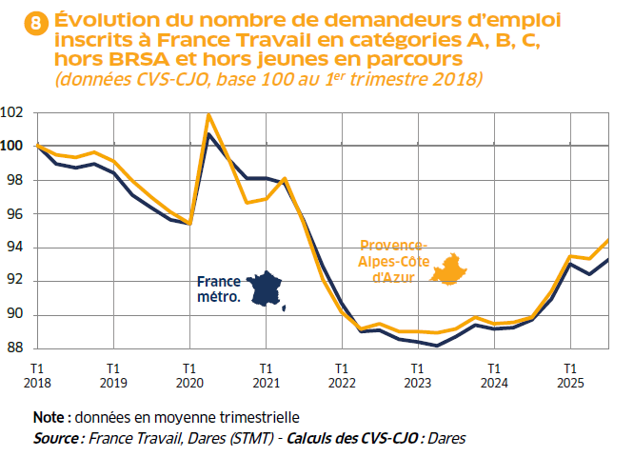
Des évolutions altérées par l’entrée en vigueur du décret relatif aux sanctions
Au T3 2025
(par rapport au T2 2025)
+1,2 % (après -0,2 %)
+0,9 % (après -0,6 %)
Avertissement : les évolutions sont perturbées au 3e trimestre 2025 par l’entrée en vigueur en juin 2025 du décret relatif aux sanctions applicables aux inscrits à France Travail en cas de manquement à leurs obligations, qui entraîne une baisse des radiations des listes de France Travail.
La Dares estime qu’en l’absence de ce changement, le nombre de demandeurs d’emploi en catégories A, B, C aurait légèrement diminué ce trimestre, et non augmenté (-0,1 % au niveau régional et -0,3 % au niveau national).

Slide 13
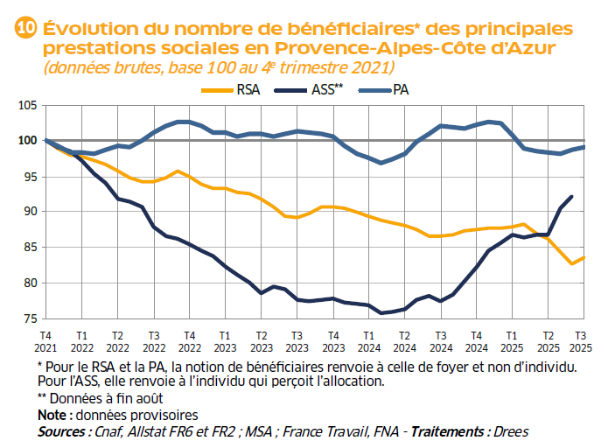
Le nombre de foyers bénéficiaires du RSA atteint son plus bas niveau

Slide 14
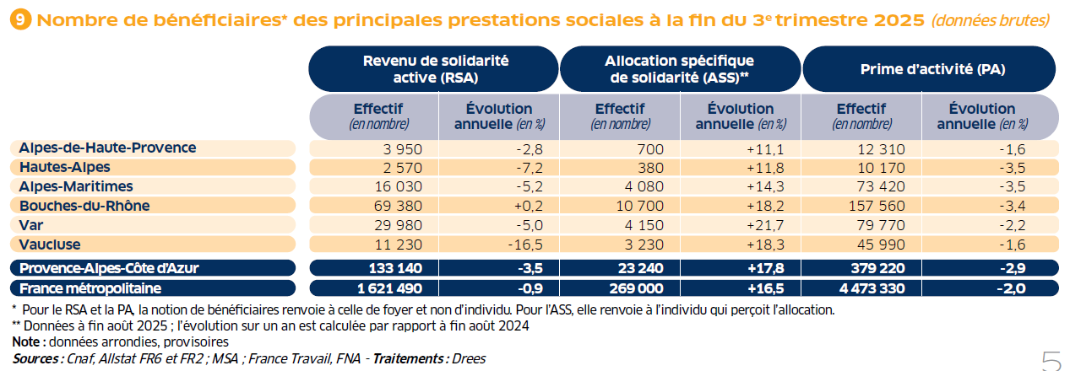
Recul sur un an du nombre de bénéficiaires du RSA dans presque tous les départements, comme au niveau national

Slide 15
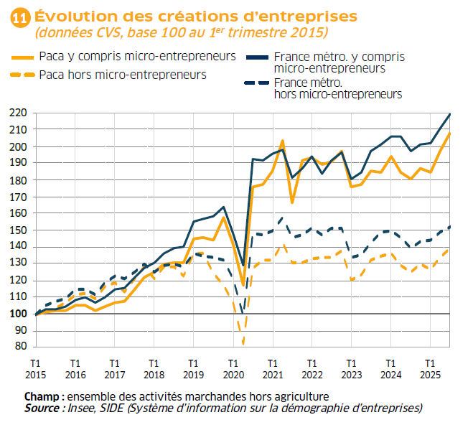
Nouvelle hausse des créations d’entreprises

Slide 16
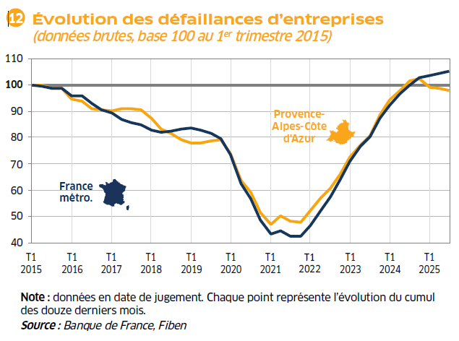
Le recul du nombre de défaillances d’entreprises se confirme

Slide 17
Pour en savoir plus
La Note de conjoncture de la Dreets Provence-Alpes-Côte d’Azur:
https://paca.dreets.gouv.fr/Les-publications-periodiques-9124
Les éclairages conjoncturels départementaux :
http://paca.dreets.gouv.fr/Les-outils-de-pilotage-territorialises
Retrouvez tous nos indicateurs dans le Tableau de bord des indicateurs clés
en téléchargement sur le site de la Dreets Provence-Alpes-Côte d’Azur :
  https://paca.dreets.gouv.fr/Les-indicateurs-cles-de-la-Dreets-Paca

